Slide 1
TALLER INTENSIVO
PARA PERSONAL DOCENTE
“Narrativas: Letras que hacen eco”
7 y 8 de enero
Ciclo Escolar 2024-2025

Slide 2
BIENVENIDA
Estimado agente educativo y maestro:
Reconocer la labor que haces día tras día en las escuelas y aulas del país para la formación de niñas, niños y adolescentes de la Educación Básica en México es uno de los ejes fundamentales de la NEM que impulsa la revalorización de tu quehacer por ser trascendental para el proceso educativo y la transformación social. Lo anterior, invita al propio reconocimiento del esfuerzo y dedicación que pones en cada una de las actividades que realizas, mismas que llegan a traspasar las paredes del centro de trabajo, y que son expresión de tu profesionalismo, sensibilidad y amor por la educación.
El desarrollo del proceso formativo se realizará desde la narrativa autobiográfica para relatar y compartir, en caso de que lo consideres pertinente, aquellos acontecimientos que han marcado el devenir de tu ser docente. La intención es descubrir cómo se genera y construye la colegialidad, la colaboración y, especialmente, las identidades colectivas, desde la individual y en conexión con las de otras y otros docentes, así como plantear estrategias y acciones encaminadas al bienestar docente, colectivo e individual.
Hoy que regresas del receso escolar de fin de año, donde tuviste momentos de reflexión de tus vivencias y de tus logros, tropiezos, alegrías, tristezas, seguramente se generaron nuevas expectativas sobre el futuro y, en especial, de tu labor. Por ello, hoy te invitamos a tomar en tus manos este material, de apropiarte del contenido para hacer eco en las acciones y prácticas de (auto)cuidado que fortalezcan el bienestar docente.
Los espacios de formación en la escuela permiten problematizar y fortalecer tu práctica y la toma de decisiones pedagógicas, coadyuvar a tu desarrollo, a través de desplegar distintas capacidades y promover prácticas dialógicas para el intercambio de experiencias. Por ello, el Taller intensivo para personal docente “Narrativas: Letras que hacen eco” está diseñado para recuperar tu historicidad desde vivencias en diversos ámbitos, a fin de impulsar el análisis y la reflexión de tu práctica en sus múltiples dimensiones al observar tu cotidianeidad y el sentido que encuentras en el entretejido de tus experiencias y las emociones que evocan.
Bienvenido, al Taller intensivo para personal docente “Narrativas: Letras que hacen eco”

Slide 3

MAPEO DEL TALLER
PROPÓSITOS SESIONES CONTENIDOS Y SABERES EXPERIENCIA DE APRENDIZAJE
El Taller se organiza en un recorrido de 6 tramos en los que, a través de un proceso dialógico y reflexivo, ahondarás en tus experiencias1 y vivencias para repensar y analizar tu ser docente desde lo personal, lo profesional y la vida docente, y cómo se vinculan entre sí.
Propósito general
Reconozcan como sujetos integrales, que entrelazan su vida personal y profesional, a través de la exploración de sus experiencias y la reflexión sobre su bienestar, identidad y quehacer docente.
Propósitos específicos
-Reflexionen sobre sus experiencias, personales y profesionales, y las formas en las que se influyen entre sí en la conformación de su identidad individual y colectiva.
-Establezcan prácticas de autocuidado y bienestar integral, considerando sus particularidades, como resultado de un ejercicio de autorreflexión.
Primera
Sesión
Segunda
Sesión
TRAMO 1
Desarrollo humano: autoconcepto
Reflexionamos y analizamos cómo influyen tus experiencias personales en la construcción de tu autoconcepto.
TRAMO 2
Desarrollo profesional
Reflexión de la trayectoria
Recuperamos experiencias profesionales y reflexionamos cómo han influido en tu formación y trayectoria docente.
TRAMO 3
Experiencias y vivencias en la escuela
La vida docente
Reconocemos y describimos experiencias en el aula y escuela para analizar tu práctica docente.
TRAMO 4
El docente desde la perspectiva integral
Construimos a partir del análisis de las esferas personal, profesional y vida docente, el inicio de la narrativa sobre tu identidad individual.
TRAMO 5
La construcción de la identidad docente a partir de la colectividad
Reflexionamos sobre las características que comparten en el colectivo, y su interrelación, para construir una identidad común.
TRAMO 6
Prácticas de autocuidado y bienestar docente colectivo
Reflexionamos sobre las acciones de bienestar que realizas, para establecer prácticas de autocuidado en la escuela y otros espacios, en colectivo.

Slide 4

En sintonía con lo anterior
Las actividades proponen tres formas de organización:
1
2
3
Orienta la indagación y sistematización de la práctica a partir de distintos detonadores que permiten tener un entramado narrativo que posibilita un acercamiento a lo vivido desde la individualidad.
INDIVIDUAL
Posibilita compartir las experiencias narradas, identificando coincidencias que permitan construir una identidad colectiva.
EN PARES
Permite reconocer aquellas experiencias en común a las que se enfrentan en su día a día e impulsa el diálogo para profundizar sobre aquellas que generan bienestar e incomodidad para establecer prácticas de autocuidado.
COLECTIVA
La experiencia de aprendizaje está pensada para construir narrativas a partir de lo individual, al recuperar distintos acontecimientos y sucesos que serán relatados, enfatizando la vivencia, las emociones y las reflexiones que de ellos surgieron. Además, hay procesos de reflexión colectivos. Para ello, es necesario realizar un ejercicio horizontal y colaborativo, en el que compartas y estés abierto a la escucha, por lo que la disposición, el intercambio de ideas y las aportaciones desde la empatía, receptividad, respeto y asertividad serán las herramientas para encontrarte con tus pares: contribuir, aprender y construir desde lo común.
Con ello, elaborarás una narrativa que te permita reflexionar lo vivido y aprendido, recuperando hechos significativos; no hay un límite de extensión para escribir, pues lo importante es centrarte en aquello que quieras compartir e hilarlo conforme lo revivas y a ti te haga sentido.

Slide 5
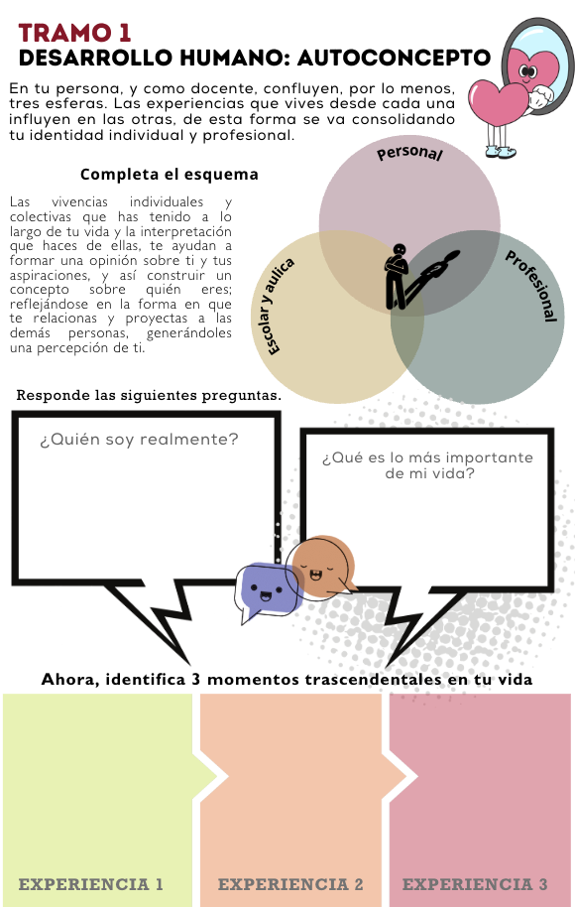
TRAMO 1
DESARROLLO HUMANO: AUTOCONCEPTO
El desarrollo humano es un proceso complejo que se ha estudiado desde distintas ciencias y perspectivas, las cuales analizan a la persona a partir de principios o elementos particulares. Sin embargo, desde un enfoque integral, en ti, como ser humano, se entrelazan diversas dimensiones: física, cognoscitiva, social y emocional o socioafectiva (Rice, 1997). Las experiencias desde cada una de éstas contribuyen a tu desarrollo, así como a tu desenvolvimiento y constitución como persona
PERSONAL
Motivaciones
crecimiento personal
Autorrealización
Experiencias de vida
En tu persona, y como docente, confluyen, por lo menos, tres esferas:
ESCOLAR Y ÁULICA
Experiencias y aprendizajes
en la práctica docente
Idea de la docencia
Interés en la educación
PROFESIONAL
Construcción
de la trayectoria
profesional
Las experiencias que vives desde cada una influyen en las otras, de esta forma se va consolidando tu identidad individual y profesional.

Slide 6
Las vivencias individuales y colectivas que has tenido a lo largo de tu vida y la interpretación que haces de ellas, te ayudan a formar una opinión sobre ti misma/o y tus aspiraciones, y así construir un concepto sobre quién eres; reflejándose en la forma en que te relacionas y proyectas a las demás personas, generándoles una percepción de ti.
Para comenzar, toma un momento y responde las siguientes preguntas.
Anota lo primero que llegue a tu mente al leerlas.
PERSONAL
Motivaciones
crecimiento personal
Autorrealización
Experiencias de vida
¿Quién soy realmente?
¿Qué es lo más importante de mi vida?
Organización individual
La formación de tu autoconcepto, desde la conciencia, implica reconocer que eres influenciada/o por tus experiencias pasadas y presentes, y por los significados que le otorgas a cada una de ellas, y se retroalimenta por los círculos en los que interactúas como tu familia, amigos, colegas y la sociedad en general.
Por lo anterior, los autoesquemas (el o los conceptos que tienes de ti misma/o), se pueden ir modificando o resignificando con las experiencias que tengas y con las del pasado, en donde cobran un papel importante la edad, el sexo, la cultura, la comunidad o las exigencias profesionales. Como docente, otros factores que influyen son las relaciones que se construyen con tu comunidad educativa, el compromiso con tu desarrollo profesional y la forma en la que enfrentas situaciones académicas y distintos conflictos en tu día a día.

Slide 7
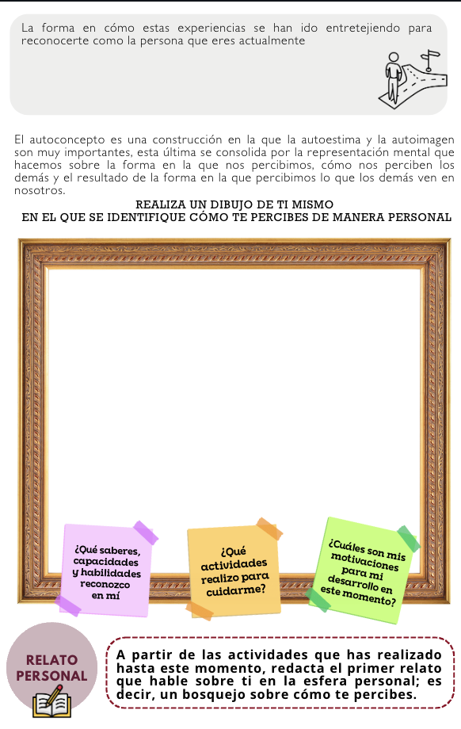
EXPERIENCIA 1 EXPERIENCIA 2 EXPERIENCIA 3
LA FORMA EN CÓMO ESTAS EXPERIENCIAS SE HAN IDO ENTRETEJIENDO
PARA RECONOCERTE COMO LA PERSONA QUE ERES ACTUALMENTE
Identifica 3 momentos trascendentales en tu vida; pueden girar en torno a lo personal, económico, social, familiar o cultural, que hayan contribuido en alguna medida a ser la persona que eres hoy.
Organización individual
Una vez identificada estas experiencias significativas, completa el siguiente esquema, considerando el significado que tienen en el presente y los aspectos o ámbitos de tu vida actual en las que han influido.
Reflexiona sobre tus cambios y el ambiente en que estos se gestan, pues hay momentos en la vida que dejan aprendizajes y que contribuyen a la transformación personal, y cuya interpretación también forma parte de la imagen que tienes de ti mismo.

Slide 8
El autoconcepto es una construcción en la que la autoestima y la autoimagen son muy importantes, esta última se consolida por la representación mental que hacemos sobre la forma en la que nos percibimos, cómo nos perciben los demás y el resultado de la forma en la que percibimos lo que los demás ven en nosotros.
A continuación, realiza un dibujo de ti mismo en el que se identifique cómo te percibes de manera personal.
¿Qué saberes,
capacidades
y habilidades
reconozco en mí ?
La forma en la que nos percibimos es distinta a la de las otras personas. Sabemos que en el autoconcepto también puede hacerse presente la percepción que las y los demás tienen de ti; sin embargo, ahondar en ello requiere de un momento de reflexión, desde la asertividad y la empatía. Si te parece bien, prueba conversar sobre este tema con alguien cercano, podría ser sorprendente.
¿Cuáles son mis motivaciones
en este momento?
¿Qué actividades
realizó para cuidarme?

Slide 9
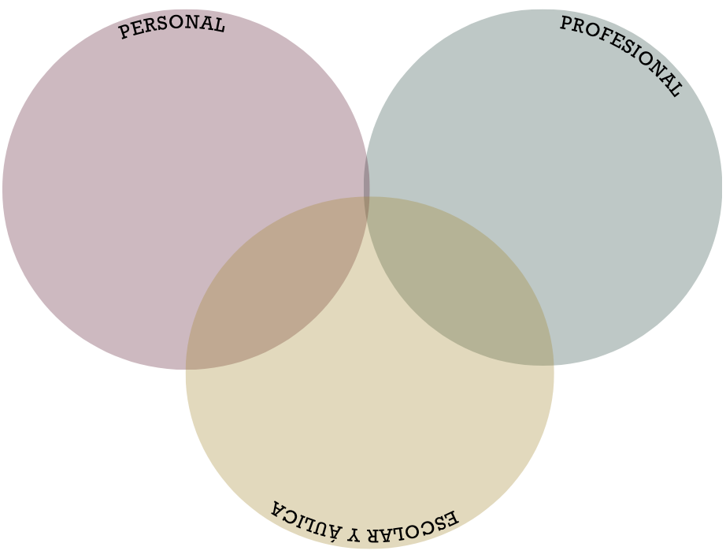
Este “hacer” son las diferentes maneras en las que nos apropiamos y expresamos; por ejemplo, cómo vivo el proceso de escritura. Por ello, es necesario identificar tu acercamiento a esta actividad y reconocer: los patrones (¿cómo escribo?), supuestos (¿qué te hace escribir?), finalidades (¿para qué escribo?) y emociones (¿qué te provoca el escribir?).
Organización individual
Relato
personal
Redacta el primer relato que hable sobre ti en la esfera personal. un bosquejo sobre cómo te percibes (autoconcepto).
Para la construcción de éste puedes hacer uso de distintos recursos literarios que expresen tu sentir.
PERSONAL
Motivaciones
crecimiento personal
Autorrealización
Experiencias de vida
Construir el autoconcepto no es una actividad lineal ni única, requiere de un ir y venir constante entre lo que se vivió, lo que se vive y lo que se quiere vivir. Se aprende a “ser” a través de un “hacer” individual, propio y en colectivo (SEP, 2024a).

Slide 10
TRAMO 2
Desarrollo profesional: Reflexión de la trayectoria
Es momento de pasar a la esfera de tu desarrollo profesional como docente. Tu trayectoria se consolida a partir de las distintas construcciones y dinámicas que experimentas como profesional, es influida por diversas condiciones, vivencias, aprendizajes y desafíos y se construye desde lo individual y lo colectivo.

Slide 11

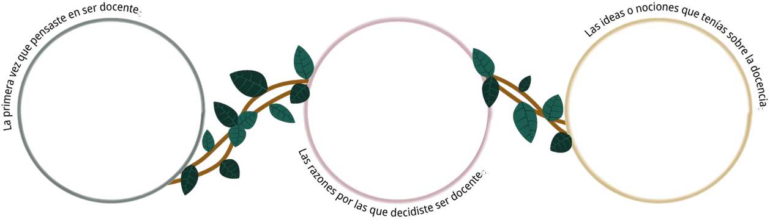
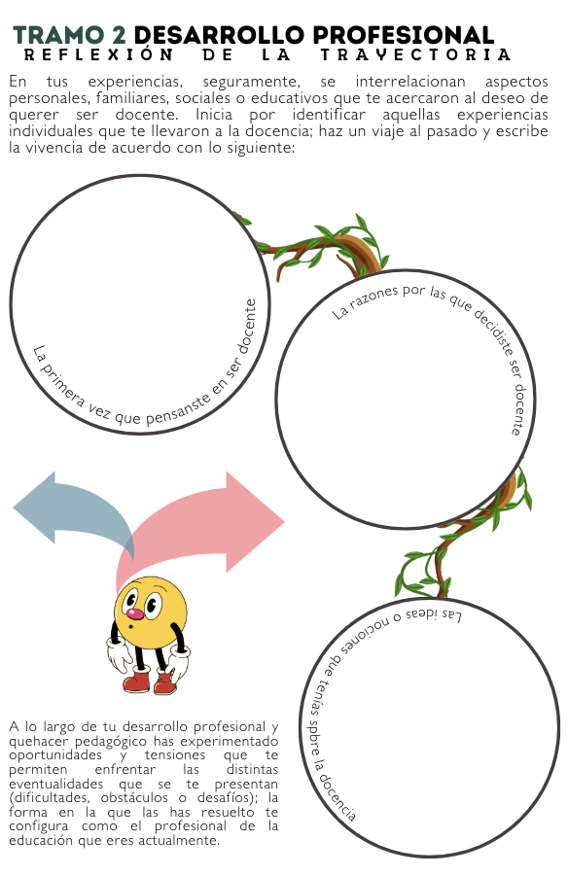
En tus experiencias, seguramente, se interrelacionan aspectos personales, familiares, sociales o educativos que te acercaron al deseo de querer ser docente.
Identifica aquellas experiencias individuales que te llevaron a la docencia; haz un viaje al pasado y escribe la vivencia de acuerdo con lo siguiente:
A lo largo de tu desarrollo profesional y quehacer pedagógico has experimentado oportunidades y tensiones que te permiten enfrentar las distintas eventualidades que se te presentan (dificultades, obstáculos o desafíos); la forma en la que las has resuelto te configura como el profesional de la educación que eres actualmente.

Slide 12
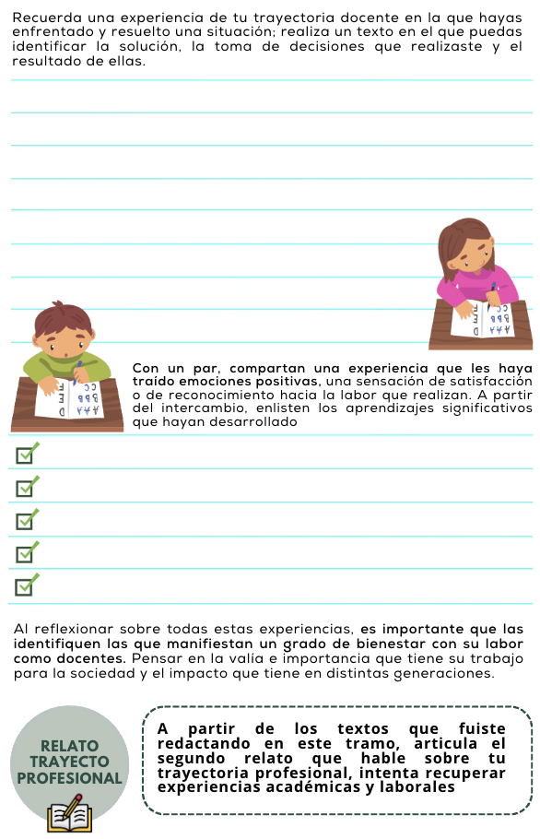
Recuerda una experiencia de tu trayectoria docente en la que hayas enfrentado y resuelto una situación; realiza un texto en el que puedas identificar la solución, la toma de decisiones que realizaste y el resultado de ellas. Puedes elegir alguno de los siguientes tópicos o integrarlos en la descripción de tu vivencia.
Obstáculos o retos que se te presentaron para ser docente y en tu práctica profesional.
________________________________________________________________________________________________________________________________________________________________________________________________________________________________________
Tu trayectoria está muy vinculada a los aprendizajes y saberes desarrollados durante tu ejercicio docente, los cuales se van fortaleciendo con tu experiencia, tu formación continua y también con el diálogo en el colectivo. Por lo que seguro, podrás destacar algunas reflexiones que devienen de estas vivencias.
Tu primer acercamiento a un grupo, tu primer día como docente y las emociones que tenías en ese momento.
Situaciones que viviste en tu comunidad educativa, cuya resolución haya sido compleja
Hay experiencias que se tienen en el quehacer docente que generan satisfacción por los resultados obtenidos, por ejemplo, cuando enseñaste a leer a tu primer grupo o lograste algún otro aprendizaje. La emoción que deviene de observar que tu trabajo ha tenido un impacto en la formación de NNA es parte importante de tu construcción profesional.

Slide 13
Con un par, compartan una experiencia que les haya traído emociones positivas, una sensación de satisfacción o de reconocimiento hacia la labor que realizan.
Organización en pares
A partir del intercambio, enlisten los aprendizajes significativos que hayan desarrollado.
1
2
3
4
5
Al reflexionar sobre todas estas experiencias es probable que emergieran emociones, sensaciones y actitudes de esos momentos o se presentarán nuevas; por ello, es importante que las identifiquen y que concentren su atención en las que manifiestan un grado de bienestar con su labor como docentes. Deténganse un momento a pensar en la valía e importancia que tiene su trabajo para la sociedad y el impacto que tiene en distintas generaciones de estudiantes.
Relato
Trayectoria
profesional
Organización individual
Para la construcción de éste puedes hacer uso de distintos recursos literarios que expresen tu sentir.
A partir de los textos que fuiste redactando en este tramo, articula el segundo relato que hable sobre tu trayectoria profesional, intenta recuperar experiencias académicas y laborales.

Slide 14
TRAMO 3
Experiencias y vivencias en la escuela
La vida docente
En este tramo abordarán la esfera de la vida docente en la que se conglomeran todas aquellas experiencias, aprendizajes y valores que desarrollan los maestros dentro del aula y la escuela.
La escuela y el aula son dos mundos complejos en los que se entretejen historias de maestras y maestros quienes son, al mismo tiempo, actores de sus tramas y protagonistas de sus narrativas. La escuela es un caleidoscopio de significados que se relacionan con la vida pasada, presente y futura de los sujetos que la habitan, particularmente las y los estudiantes y docentes (Suárez, 2017).

Slide 15
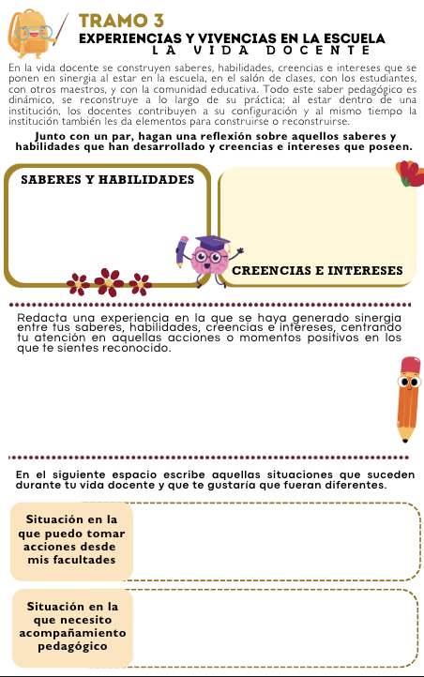
SABERES Y HABILIDADES CREENCIAS E INTERESES
En su desarrollo profesional docente, de acuerdo con Benarroch y Marín (2011), se realizan un conjunto de prácticas pedagógicas que se confieren identidad y sentido profesional, que se ven influidas por su dimensión personal privada e implícita, es decir, sus creencias, valores, juicios y actitudes, las cuales orientan de modo inconsciente su accionar.
En la vida docente se construyen saberes, habilidades, creencias e intereses que se ponen en sinergia al estar en la escuela, en el salón de clases, con las y los estudiantes, con otras maestras y maestros, y con la comunidad educativa. Todo este saber pedagógico es dinámico, se reconstruye a lo largo de su práctica; al estar dentro de una institución, los docentes contribuyen a su configuración y al mismo tiempo la institución también les da elementos para construirse o reconstruirse (López, 2019).
Junto con un par, hagan una reflexión sobre aquellos saberes y habilidades que han desarrollado y creencias e intereses que poseen. A partir de la reflexión que hicieron, completen la siguiente tabla.
Identificar lo que han aprendido y lo que les ha significado a lo largo de su trayectoria les permite hacer una reflexión prospectiva del docente en el que se quieren convertir.
Organización individual
Observa la forma en la que las acciones que realizas en tu aula y la escuela influyen y crean un cuadro completo sobre tu vida docente. Por supuesto, habrá situaciones en las que se genere estrés, y si están presentes es importante identificar la forma en la que éstas pueden aminorarse para que no sean un obstáculo en el ejercicio de tu práctica. Recuerda que reconocer lo que te genera bienestar o no, te permite fortalecer o tomar acciones para tu cuidado.
Redacta una experiencia en la que se haya generado sinergia entre tus saberes, habilidades, creencias e intereses, centrando tu atención en aquellas acciones o momentos positivos en los que te sientes reconocido o que lo que haces como docente tiene relevancia.

Slide 16
Tu labor docente, requiere de un equilibrio entre el sentimiento, el pensamiento y la acción este sólo es posible a través de la reflexión sobre las acciones que realizas dentro del aula o la escuela, y la forma en la que las significan e influyen en tu esfera personal y profesional (López, 2019).
Escribe aquellas situaciones que suceden durante tu vida docente y que te gustaría que fueran diferentes.
Situación en la que puedo tomar acciones
desde mis facultades
Parte de este análisis comienza con el reconocimiento de los otros, de tu comunidad educativa y sus actores, porque, aunque la vivencia individual es importante, conocer y reconocer otras experiencias también nos hace eco y posibilita el crecimiento y aprendizaje de todos.
Situación en la que necesito acompañamiento pedagógico
Relato
VIDA
DOCENTE
Organización individual
Para la construcción de éste puedes hacer uso de distintos recursos literarios que expresen tu sentir.
A partir de los textos que fuiste redactando en este tramo, articula el tercer relato que hable sobre tu vida docente y lo que has vivenciado en ella, intenta recuperar una experiencia en la que puedas identificar la relación entre tus acciones, el aula y la escuela.

Slide 17
TRAMO 4
El docente desde la perspectiva integral
Durante los tres tramos anteriores estuviste relatando en torno a experiencias de tu vida en las esferas personal, profesional y vida como docente, aunque hay particularidades, también existen concordancias y similitudes entre ellas que dan cuenta de su interrelación, lo que te permite tener una imagen más completa de quién eres y la vida docente que has construido.
Es importante reconocer que, como persona integral vives costumbres, intereses, afectos y convicciones que se mezclan y se ponen en juego en diversos contextos. Hay momentos en los que no sólo eres maestra o maestro, sino también padre o madre, hermana o hermano, hijo o hija, amigo o amiga, miembro de una comunidad, compañera o compañero; estos roles también influyen en tu “yo docente” (Domínguez, 2011). Además, atraviesas circunstancias y situaciones, vivencias que te nutren y fortalecen como persona y docente, y otras que seguramente te han desgastado anímicamente.

Slide 18
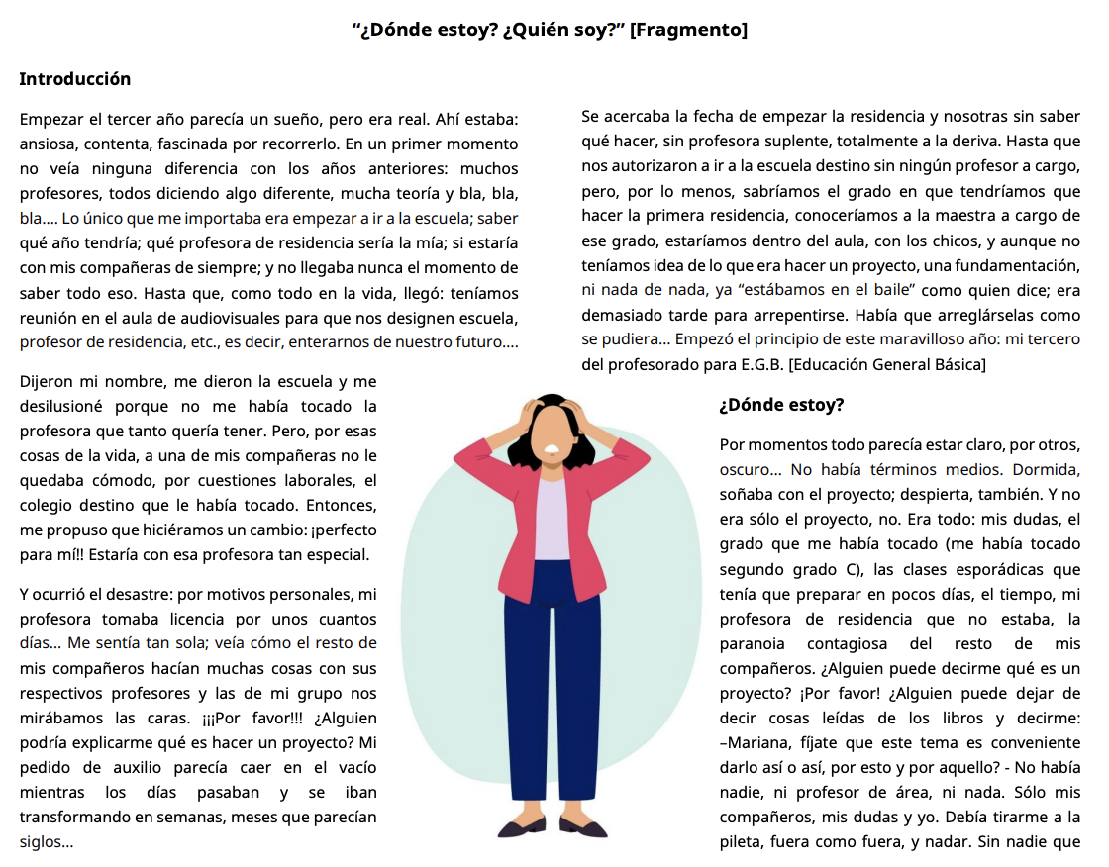
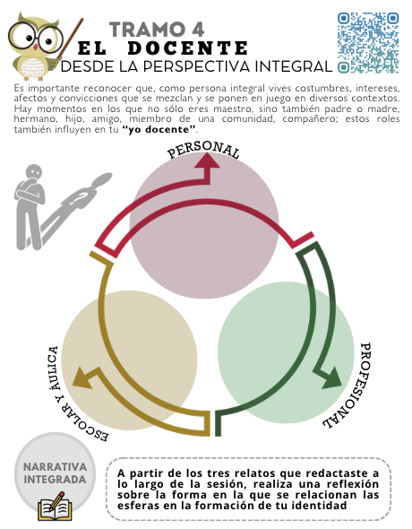
Organización en colectivo
Lean en voz alta el fragmento de la narrativa de la maestra Mariana Smith, egresada del Instituto Superior de Formación Docente, en Buenos Aires, Argentina, en el que narra su experiencia al estar frente a un grupo de estudiantes por primera vez.
Al finalizar la lectura, reflexionen sobre las situaciones que ella vivió y la forma en la que las enfrentó.
Articula una narrativa que dé cuenta de tu esencia y existencia como persona y docente.
NARRATIVA
INTEGRADA
PERSONAL
A partir de los tres relatos que redactaste a lo largo de la sesión, realiza una reflexión sobre la forma en la que se relacionan las esferas en la formación de tu identidad.
¿Qué te dicen de la persona que eres?
ESCOLAR
Y ÁULICA
PROFESIONAL
Al finalizar, en pares lean su narrativa o comenten la forma en la que se relacionan las esferas en la formación de tu identidad; asimismo, escuchen lo que su par quiera compartir sobre su relato.
Para tener una mayor comprensión de tu identidad, en especial como docente, es necesario generar descripciones históricas de tu yo, escribir y narrar las distintas experiencias que tienes a lo largo de tu vida profesional, para identificar cómo se ve influida por el contexto y la prospectiva que tienes sobre ti, sobre tu “yo ideal” y de cómo esta va cambiando a lo largo de los años.
Cuando los maestros escriben, cuando cuentan historias sobre ellos mismos y lo que acontece en sus aulas, no sólo hablan de sí mismos, sino también de sus sueños, proyecciones y realizaciones, hablan de una escuela que parece oculta, pero que podemos conocer a través de sus letras.

Slide 19
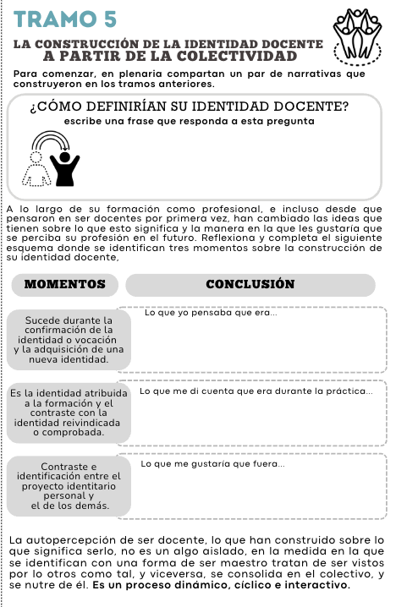
TRAMO 5
El docente desde la perspectiva integral
En los tramos anteriores, tuviste la oportunidad de reflexionar sobre tu persona docente a partir del análisis de tres esferas: personal, profesional y vida docente. En la interrelación de éstas encontraron su identidad integral, la cual se configura a lo largo de las experiencias que viven, los espacios que comparten y con quienes los comparten.
En plenaria compartan un par de narrativas que construyeron en los tramos anteriores.
Reflexionen sobre la siguiente pregunta:
¿Cómo definirían su identidad docente?
Escribe una frase que responda a esta pregunta y compartan algunas.
Después, anoten las ideas que les hayan sido más significativas o que les hagan eco.
Recuerden escuchar con atención y empatía lo que compartan, de la misma forma, respeten a quien decida no comentar nada en este momento

Slide 20

MOMENTOS CONCLUSIÓN
En el ejercicio anterior, seguramente identificaron frases o ideas que coinciden con lo que consideran que debería ser un docente; esto es porque hay tantas identidades como narrativas que de ellas se pueden escribir. Incluso se podría decir que cada uno de los maestros que se encuentran en este momento reunidos tiene una concepción diferente construida sobre lo que significa ser docente.
Reflexiona y completa el siguiente esquema donde se identifican tres momentos sobre la construcción de su identidad docente.
1. Sucede durante la confirmación de la identidad o vocación y la adquisición de una nueva identidad.
Lo que yo pensaba que era…
2. Es la identidad atribuida a la formación y el contraste con la identidad reivindicada o comprobada.
Lo que me di cuenta que era durante la práctica…
La identidad docente es una construcción que comienza desde la formación inicial, se resignifica en el contraste entre lo que se aprende en la universidad y lo que sucede en las escuelas, la confrontación entre la teoría y la práctica, así como las relaciones entre los distintos actores.
3. Contraste e identificación entre el proyecto identitario personal y el de los demás
Lo que me gustaría que fuera…
A lo largo de su formación como profesional, e incluso desde que pensaron en ser docentes por primera vez, han cambiado las ideas que tienen sobre lo que esto significa y la manera en la que les gustaría que se perciba su profesión en el futuro.

Slide 21
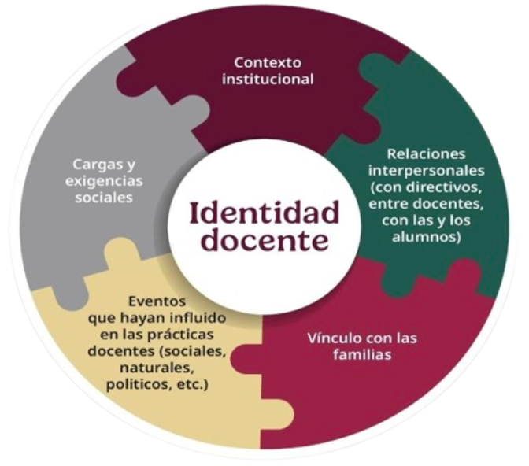
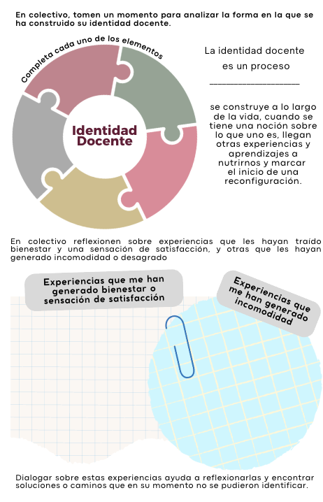
La autopercepción de ser docente, lo que han construido sobre lo que significa serlo, no es un algo aislado, en la medida en la que se identifican con una forma de ser maestra o maestro tratan de ser vistos por lo otros como tal, y viceversa, se consolida en el colectivo, y se nutre de él. También es un proceso dinámico, cíclico e interactivo movido por momentos o fases de cuestionamiento generadas por situaciones interpelantes (internas y externas) que es respaldado por procesos de identificación (sentido de pertenencia) y de identificación (identificar lo propio del colectivo, lo que te hace sentido)
La identidad docente no es algo determinado ni estático, sino que es una constante negociación entre las experiencias que se tienen y la interpretación que se le da. Por ello, la reflexión constante sobre la práctica es una herramienta importante para la concreción de la identidad docente.
La identidad docente es un proceso cíclico que se construye a lo largo de la vida, cuando se tiene una noción sobre lo que uno es, llegan otras experiencias y aprendizajes a nutrirnos y marcar el inicio de una reconfiguración. Es probable que algunos colegas hayan vivido experiencias similares, por lo que los espacios en los que pueden compartir y compartirse son comunidades en las que pueden aprender y desaprender, desde el diálogo horizontal, siendo empáticos y valorando lo que construyen en colectivo.
Resulta imposible desligar la identidad individual de las colectivas, pues su historia está envuelta en lo que ocurre en los contextos donde se desarrollan, en las interacciones con otros, en las formas de vida que les son comunes y que influyen en cómo se siente y se vive el día a día.
En este sentido es fundamental no desestimar la fuerza del colectivo

Slide 22
EXPERIENCIAS QUE ME HAN GENERADO
BIENESTAR O SENSACIÓN DE SATISFACCIÓN
EXPERIENCIAS QUE ME HAN GENERADO INCOMODIDAD O DESAGRADO
La profesión docente es siempre una actividad que se ve influida por múltiples factores; se puede disfrutar desde la autorrealización profesional, al formar parte de aquello que da sentido a su vida, en la convivencia con las y los estudiantes o en las relaciones y vínculos que forman en comunidad. Sin embargo, también demanda un esfuerzo físico y mental considerable, que es de primer contacto con la sociedad y, por lo tanto, es observable ante ella y que requiere de paciencia y buen juicio para dar resolución a cualquier tipo de situaciones que se generan en la escuela y en el aula.
En colectivo reflexionen sobre experiencias.
Es probable que, en sus narrativas individuales o en la colectiva, haya algunas de estas vivencias; es un buen momento para recuperarlas. A partir de lo anterior, completen la siguiente tabla.
Antes de continuar, te invitamos a liberar un poco de tensión corporal. En conjunto con tus colegas elijan una canción de su preferencia para cantarla o bailarla. Esta puede ser una estrategia que utilicen para futuras ocasiones donde se sientan abrumadas o abrumados y puedan hacer una pausa.

Slide 23
TRAMO 6
Prácticas de autocuidado y bienestar docente colectivo
Para llegar a este tramo, y proyectar acciones para el bienestar colectivo, fue necesario hacer un proceso reflexivo; realizar un recuerdo consciente de su propia historia de vida en algunas de esferas desde lo individual, y también desde las formas de vida que se comparten.
De acuerdo con Habermas (2000), el autoentendimiento conduce a identificar aquello que nos hace bien, pero también aquello que nos afecta. Hacer un ejercicio para reconocer lo que nos genera disgusto y displacer, permite identificar la forma de construir estrategias que permitan volver al bienestar. Para poder esquematizar algunas prácticas de autocuidado es necesario tener en mente el impacto de los fenómenos afectivos (sentimientos, emociones ) en el quehacer docente. Mientras mayor conciencia se tenga de éstos, más factible será usarlos a favor de las diversas circunstancias por las que se atraviesa en una jornada escolar; pero primero hay que identificar el tipo de pensamientos o situaciones que movilizan sus emociones hacia algún tipo de pesar y que elevan sus niveles de estrés, impactando en su bienestar.

Slide 24
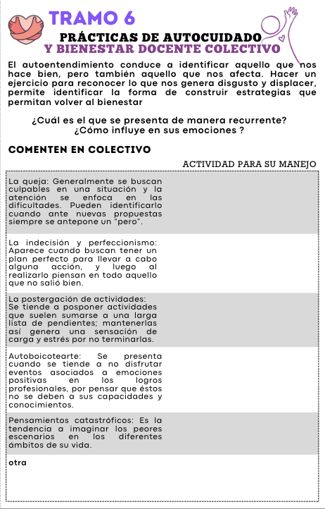
EJEMPLOS
ACTIVIDADES PARA SU MANEJO
Comenten en colectivo cuál es el que se presenta de manera recurrente, cómo influye en sus emociones y propongan una actividad que pueden realizar desde el colectivo para tener un mejor manejo.
En el siguiente esquema se les presentan ejemplos de diversos pensamientos.
La queja: Generalmente se buscan culpables en una situación y la atención se enfoca en las dificultades. Pueden identificarlo cuando ante nuevas propuestas siempre se antepone un “pero”
Manejar sus pensamientos y emociones, no va de no sentir emociones que causen disgusto, pues éstas son parte importante del funcionamiento humano, les permiten entrar en un estado de alerta ante una situación de peligro o estresante, así como desarrollar su compasión y empatía por las otras y los otros. En realidad, entrar en un estado de bienestar no implica dejar el sufrimiento de lado, sino saber cómo manejarlo y paulatinamente avanzar hacia pensamientos y acciones que les permitan entrar en calma y manejar la situación que enfrentan de mejor manera. La clave está en la autorregulación de los pensamientos y emociones
La indecisión y perfeccionismo: Aparece cuando buscan tener un plan perfecto para llevar a cabo alguna acción, y luego al realizarlo piensan en todo aquello que no salió bien.
La postergación de actividades: Se tiende a posponer actividades que suelen sumarse a una larga lista de pendientes; mantenerlas así genera una sensación de carga y estrés por no terminarlas.
Autoboicotearte: Se presenta cuando se tiende a no disfrutar eventos asociados a emociones positivas en los logros profesionales, por pensar que éstos no se deben a sus capacidades y conocimientos.
Pensamientos catastróficos: Es la tendencia a imaginar los peores escenarios en los diferentes ámbitos de su vida.

Slide 25
Es importante que de manera individual lleven a cabo acciones de cuidado emocional para la mejora de su bienestar. Sin embargo, si estas acciones las realizan de la mano de su colectivo, pueden sentirse acompañados en el proceso y volver hábito aquello que empieza como una motivación.
Estimada agente educativa y maestra; estimado agente educativo y maestro:
Si te encuentras en un momento de vulnerabilidad emocional por alguna situación, podrías elaborar un plan de contención emocional. Para ello, identifica aquellas acciones, situaciones y lugares que te reconfortan y te ayuden a situarte en el momento presente; por ejemplo, escuchar tu música favorita, hacer respiraciones profundas cuando sientas enojo o frustración, hablar con una amiga/o cercano. Adicionalmente, como parte de tu red de apoyo, elabora una lista de los números de personas cercanas y de orientación especializada, a quienes puedas recurrir
Conoce algunas de las prácticas de autocuidado en el Decálogo para cuidar el bienestar emocional.
Prácticas propuesto por el Instituto Mexicano del Seguro Social (IMSS).
Recuerda que éstas solo atienden a una de las dimensiones que confluyen en la persona.

Slide 26
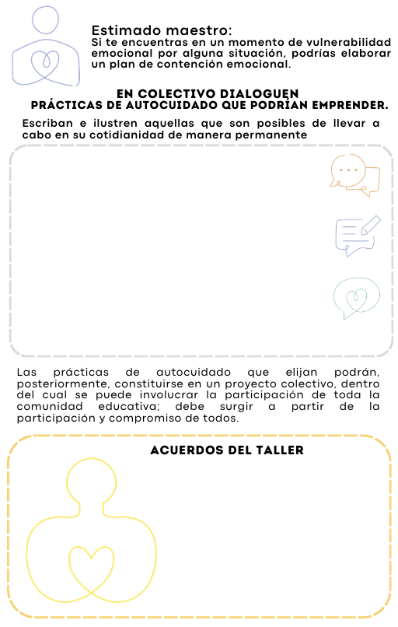
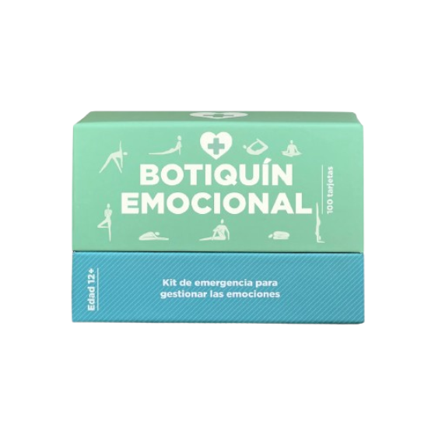
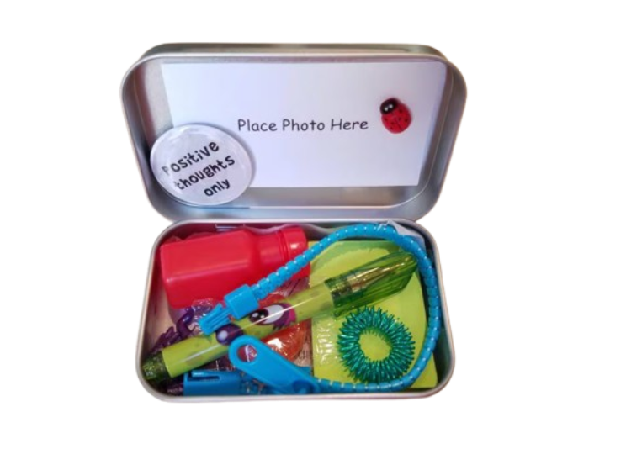
EN COLECTIVO DIALOGUEN SOBRE . . .
PRÁCTICAS DE AUTOCUIDADO QUE PODRÍAN EMPRENDER.
Ilustren aquellas que son posibles de llevar a cabo en su cotidianidad de manera permanente; colóquenlas en un lugar visible en la escuela, de preferencia en la dirección, para que estén al alcance de todos, y sean un recordatorio para favorecer su bienestar.
Las prácticas de autocuidado que elijan podrán, posteriormente, constituirse en un proyecto colectivo, dentro del cual se puede involucrar la participación de toda la comunidad educativa; debe surgir a partir de la participación y compromiso de todos.
Notes:
Botiquín de emergencia que todo lo cura
Caja para botiquín!
http://bit.ly/2L36WIV
¡Y las tarjetas para las píldoras de felicidad!
http://bit.ly/2JaC5by

Slide 27
DESPEDIDA
Has concluido el Taller Intensivo para personal docente, a través del “Narrativas: Letras que hacen eco”. En este proceso formativo tuviste la oportunidad de recuperar tu historia de vida y contarla desde aquellas vivencias que te son más significativas, además, a través de la escritura, pudiste pensar en ti mismo, percibir tus pensamientos y emociones, y hacer consciencia sobre aquellas acciones a realizar para tu cuidado y el del colectivo.
Como pudiste ver, el lenguaje te permite reflexionar sobre el significado y el sentido de las diferentes experiencias por las que has atravesado a lo largo de tu vida y que te han hecho la persona que eres hoy, impactando profundamente en tu práctica docente y plantearte rutas hacia dónde encaminar tu vida personal y profesional.
Con el recorrido realizado en estos tramos, por medio de la narrativa, ha sido posible mirarte como en un espejo e identificar quién eres tú, hacer eco de tu identidad y reconocer las conexiones que compartes con las y los otros. Luego, al poner en común las diversas experiencias, pudiste ver reflejada tu humanidad y darte cuenta de la fuerza que tiene el colectivo para impulsar acciones en beneficio de sus miembros.
Se te invita a materializar la propuesta construida para generar prácticas de autocuidado
Que lo abordado en el Taller transcienda lo formativo e impacte en tu vida y tu bienestar

Slide 28
ENTREACTO
Te invitamos a seguir fortaleciendo el hábito de la escritura y la reflexión de tus experiencias.
Como te diste cuenta, escribir sobre ellas y realizar un análisis crítico sobre lo que has vivido y el cómo eso influye en la persona que eres hoy, ayuda a conocerse y reconocerse, a hacer visibles tus aprendizajes y a construir una historia de vida personal y profesional que puedes compartir con las y los otros.
Para ello, no necesitas mucho; toma una libreta y un lápiz, y comienza a dejar fluir las palabras y las emociones, tu sentir y tus aprendizajes; encuéntrate con ellas una vez por semana, al mes, o cuando tengas tiempo. Narra tus vivencias y atrévete a continuar con la aventura de seguirte conociendo y sistematizar, reflexionar y escribir sobre tu ser docente.
De igual manera, si así lo decides, con tu colectivo o en pares comparte tu narrativa.

Slide 29
GRACIAS

